Slide 1
Clientes que valen más
Segundo Examen · Proyecto de minería de datos
Cadena minorista multicanal (escenario ilustrativo)
· A1 Campañas de marketing
· A2 Segmentación de mercado
· A3 Patrones de compra
Grupo: La Masia FC · 02/11/2026
·Banegas Bruno Diego Fernando
· Hernandez Lijeron Roly
· Silvestre Huanca Grover
Notes:
Buenos días, ingeniero. Somos el grupo RetailAnalytics. Presentamos cómo la minería de datos ayuda a una cadena minorista a decidir a quién llamar en sus campañas, qué segmentos de clientes tiene y por qué canal llegar a cada uno.

Slide 2
¿Quiénes somos y qué hizo cada uno?
NUESTRO EQUIPO
1
2
3
Banegas Bruno Diego Fernando
Hernandez Lijeron Roly
Silvestre Huanca Grover
Arquitectura CRISP-DM, Área 1 (Campañas: kNN, Naive Bayes, Árbol, Regresión Logística y Curvas ROC/AUC), redacción técnica y consolidación general.
Auditoría de calidad, tratamiento de nulos y atípicos, ingeniería de variables (RFM y canales), Área 2 (Segmentación de mercado, k-means, clustering jerárquico Ward) y tablas de perfiles.
Área 3 (Patrones de compra multicanal, k-means RFM, detección de anomalías con DBSCAN), integración de datos para Power BI (clientes_segmentados_bi.csv), Dashboard Ejecutivo y plan de despliegue.
Notes:
Cada integrante presenta su rol. Debe coincidir con el Anexo A del documento.

Slide 3
El problema: la cadena trata igual a todos sus clientes
ENTENDIMIENTO DEL NEGOCIO
Una cadena que vende vinos, carnes, frutas, pescados, dulces y productos premium por tienda, web y catálogo gasta en campañas y promociones sin saber quién responde ni por qué canal compra cada cliente.
1
2
3
Área 1: Campañas
Área 2: Segmentación
Área 3: Patrones de compra
Pregunta: ¿a quién llamar en la próxima campaña?
Decide: gerente de marketing
Éxito: detectar ≥ 60 % de los que aceptan, con precisión > 15 %
Pregunta: ¿qué grupos de clientes existen y qué ofrecer a cada uno?
Decide: gerente comercial
Éxito: 3 a 6 grupos con silueta > 0,25 y perfiles distintos
Pregunta: ¿cómo compra cada cliente y por qué canal llegarle?
Decide: jefe de canales
Éxito: 3 a 5 patrones con silueta > 0,25 y diferencias en RFM o canal
Notes:
Primera fase de CRISP-DM. Cada pregunta apoya una decisión concreta y tiene un responsable y un criterio de éxito medible. El Área 1 es supervisada y las Áreas 2 y 3 son no supervisadas.

Slide 4
Cómo trabajamos: el proceso CRISP-DM
METODOLOGÍA
1
Negocio
2
Datos
3
Preparación
4
Modelado
5
Evaluación
6
Despliegue
3 preguntas con decisión y responsable
2 240 clientes: exploración y calidad
Limpieza, 7 variables nuevas y escalado
4 clasificadores y 2 agrupamientos
Criterios de éxito y costo de errores
Plan por área y tablero Power BI
Herramientas: Python 3.14, Jupyter en VS Code, pandas, NumPy, scikit-learn, SciPy, Matplotlib y seaborn.
Código: 00_Datos · 01_Area_Campanas · 02_Area_Segmentacion · 03_Area_Patrones (Restart & Run All sin errores).
Notes:
Seguimos las seis fases de CRISP-DM. Las diapositivas 3 a 6 cubren negocio, datos y preparación; 7 a 12 el modelado de cada área; 13 a 15 la evaluación y 14 el despliegue.

Slide 5
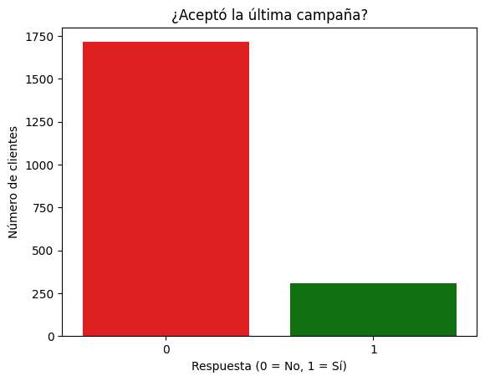
Los datos: Customer Personality Analysis (Kaggle)
ENTENDIMIENTO DE LOS DATOS
2 240
Fuente: Patel (2021), Kaggle. Datos de 2012 a 2014. Licencia: [verificar en Kaggle].
Clase (y): Response, 1 = aceptó la última campaña. Solo el 15 % aceptó.
Variables clave: ingreso, edad, hijos, gasto en 6 categorías, compras por canal, recencia y campañas anteriores.
Calidad: 24 ingresos faltantes, 182 clientes duplicados con otro ID, 3 edades imposibles, un ingreso de 666 666 y estados civiles como «YOLO».
casos
29
variables
1,1 %
datos faltantes
Notes:
El gráfico muestra que solo el 15 % aceptó la última campaña: las clases están desbalanceadas, así que en el Área 1 no basta con la exactitud.

Slide 6
De los datos crudos a los datos listos para modelar
PREPARACIÓN DE LOS DATOS
1
Limpieza
Quitamos constantes, faltantes, duplicados, edades imposibles y el ingreso extremo.
ANTES
2 240 × 29
datos crudos de Kaggle
DESPUÉS
2 025 × 34
−215 filas (9,6 %) y +7 variables
2
Variables derivadas
Edad, Hijos, En_Pareja, Gasto_Total (M), Compras_Total (F), Antigüedad y campañas aceptadas.
➜
3
Codificación
Education con get_dummies; «Alone» pasó a «Single».
4
Estandarización y división
StandardScaler y división 70/30 estratificada con random_state = 1.
Notes:
Eliminamos 215 filas, casi todas clientes duplicados con distinto ID. Seguimos muy por encima del mínimo de 400 casos. Estandarizamos porque el ingreso va hasta 160 000 y los hijos de 0 a 3. Prueba: 608 clientes; entrenamiento: 1 417.

Slide 7
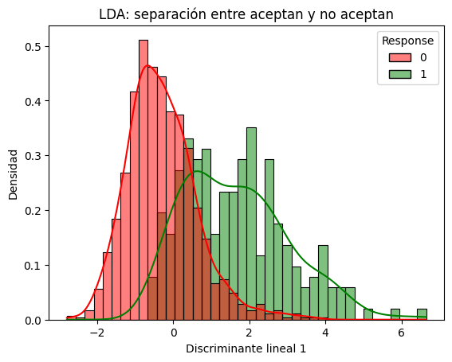
¿A quién llamar en la próxima campaña?
ÁREA 1 · CAMPAÑAS DE MARKETING
1
Técnicas aplicadas
Tipo: clasificación supervisada; clase Response; 27 atributos.
Reducción: PCA necesita 19 componentes para el 90 %; LDA separa mucho mejor las clases (89,1 % de exactitud).
kNN (k = 3) y árbol (profundidad 7, hojas ≥ 20, pesos balanceados), optimizados con GridSearchCV (F1, cv = 5).
Naive Bayes como referencia y regresión logística con curvas ROC como técnica extra.
Todo se evaluó en el 30 % de prueba (608 clientes).
Notes:
LDA usa la clase y encuentra un solo eje donde los que aceptan (verde) se separan de los que no (rojo). PCA no usa la clase y necesita 19 componentes. Por el desbalance optimizamos F1 y no la exactitud.

Slide 8
El árbol capta el 69 % de las aceptaciones llamando al 30 %
ÁREA 1 · RESULTADOS
68,8 %
aceptantes detectados
34,6 %
precisión (hoy 15 %)
+149
ganancia (vs. −801)
Exactitud en prueba del árbol: 75,3 %. kNN tiene más exactitud (85 %) pero deja escapar a 63 de 93 aceptantes. Un falso negativo cuesta 11 de venta perdida y un falso positivo, 3 de llamada.
DECISIÓN RECOMENDADA
Llamar solo a los clientes que el árbol marca como «Acepta», sobre todo a quienes compraron hace menos de 42 días o aceptaron la campaña 5. Con poco presupuesto, usar Naive Bayes (123 llamadas, ganancia 236).
Notes:
Llamar a todos da una pérdida de 801. El árbol es el único que cumple el criterio de detectar al menos el 60 % de los que aceptan. La regresión logística gana más (356), pero el árbol da reglas que el call center puede entender y auditar.

Slide 9
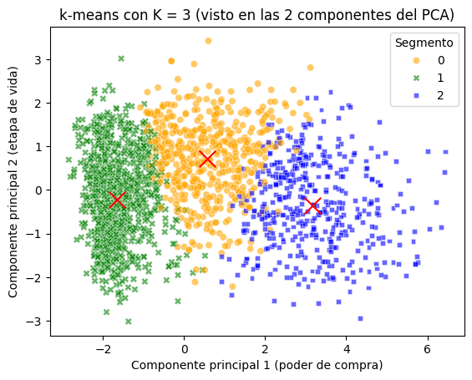
¿Qué tipos de clientes tenemos y qué ofrecer a cada uno?
ÁREA 2 · SEGMENTACIÓN DE MERCADO
2
Técnicas aplicadas
Variables: ingreso, edad, hijos y gasto en 6 categorías, estandarizadas.
PCA en 2D explica el 60,5 %: PC1 = poder de compra, PC2 = etapa de vida.
k-means (k-means++, n_init = 10): K = 3 por silueta (0,268) y por negocio; K = 2 (0,392) era demasiado general.
Jerárquico de Ward: silueta 0,178 y 78 % de coincidencia; confirma los grupos de los extremos.
Notes:
Cada punto es un cliente en el plano del PCA, coloreado por su segmento. A la derecha están los que más ganan y gastan. Elegimos K = 3 porque dos grupos no permiten estrategias distintas.

Slide 10
El 22 % de los clientes genera el 51 % de las ventas
ÁREA 2 · RESULTADOS
3
segmentos (silueta 0,268)
22 %
son Premium sin hijos
28 %
de ellos acepta campañas
Premium sin hijos (451): ingreso 75 849, gasto 1 399. Amantes del vino (528): gasto 872, casi todo en vino. Familias ajustadas (1 046): gasto 133 y aceptan solo el 10 %.
DECISIÓN RECOMENDADA
Retener a los Premium con fidelidad y productos gourmet, ofrecer combos de vino con otras categorías a los amantes del vino y atender a las familias solo por canales baratos (correo y web).
Notes:
Los nombres comerciales salen del perfil en unidades originales. Las familias son la mitad de la base pero aportan el 11 % de las ventas, así que no conviene gastar llamadas en ellas.

Slide 11
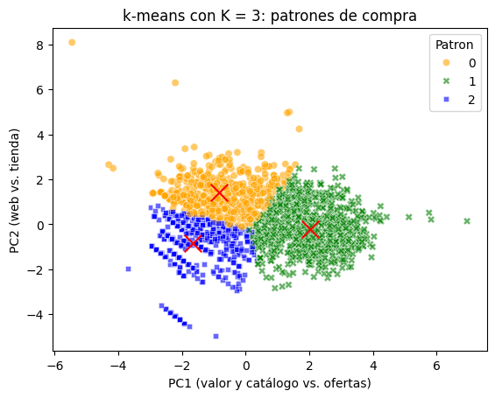
¿Cómo compra cada cliente y por qué canal llegarle?
ÁREA 3 · PATRONES DE COMPRA
3
Técnicas aplicadas
Variables RFM y canal: recencia, frecuencia, monto, % por web, catálogo y tienda, % con descuento y visitas web.
PCA en 2D explica el 65,6 %: valor y catálogo vs. ofertas; web vs. tienda.
k-means con K = 3 (silueta 0,248, justo en el umbral).
DBSCAN (eps = 2,0 y min_samples = 16, por el gráfico de distancia k): marca 25 clientes atípicos.
Notes:
Usamos RFM más el canal y los descuentos. DBSCAN pone al 97,6 % en un solo grupo: los patrones forman una nube continua, por eso la silueta es moderada. k-means la divide en patrones útiles y DBSCAN señala a los atípicos.

Slide 12
Tres formas de comprar: leales, digitales y ocasionales
ÁREA 3 · RESULTADOS
39 %
son leales multicanal
46 %
compras web de los digitales
25
atípicos (DBSCAN)
Leales (792): 19 compras, gasto 1 216, solo 10 % con descuento. Digitales (536): 7 visitas web al mes, 33 % con descuento. Ocasionales (697): 6 compras, 65 % en tienda, aceptan 6 %.
DECISIÓN RECOMENDADA
Invertir en catálogo y fidelidad para los leales sin darles descuentos; ofertas web y recordatorios de carrito para los digitales; promociones en tienda y tarjeta de puntos para los ocasionales.
Notes:
La recencia es igual en los tres patrones (unos 49 días): lo que los diferencia es cuánto compran y por dónde. El error más costoso sería regalar descuentos a los leales, que comprarían igual.

Slide 13
Comparación de modelos y técnicas
EVALUACIÓN
Modelo | Parámetros óptimos | Exactitud en prueba | % falsos positivos | % falsos negativos
kNN | k = 3, uniform | 85,0 % | 5,4 % | 67,7 %
Naive Bayes | — | 82,6 % | 13,2 % | 40,9 %
Árbol de decisión | prof. 7, hojas ≥ 20, balanced | 75,3 % | 23,5 % | 31,2 %
Reg. logística (extra) | balanced | 83,4 % | 16,3 % | 18,3 %
Recomendamos el árbol: cumple el criterio (detecta 68,8 %) y sus reglas se explican al call center. El error más costoso es el falso negativo (perder una venta de 11) frente al falso positivo (una llamada de 3). La regresión logística tiene el mejor AUC (0,907) y es la alternativa si no se exige explicar el modelo.
Agrupamiento: k-means superó al jerárquico (silueta 0,268 vs. 0,178) y a DBSCAN para definir patrones.
Notes:
Los porcentajes de error se calculan sobre la clase real: falsos positivos sobre 515 no aceptantes y falsos negativos sobre 93 aceptantes. La mayor exactitud (kNN) no es la mejor decisión de negocio.

Slide 14
Plan de acción para la organización
DESPLIEGUE
Área | Acción concreta | Responsable | Indicador | Actualización
Área 1 | Pasar la base por el árbol antes de cada campaña y entregar la lista al call center | Gerente de marketing | Aceptación de los contactados > 25 % | Cada 6 meses
Área 2 | Mostrar el segmento de cada cliente en el CRM (km.predict) para elegir la oferta | Gerente comercial | % de ventas de los Premium | Cada 6 meses
Área 3 | Etiquetar el patrón cada mes y elegir canal y oferta | Jefe de canales | Conversión web y ocasionales que pasan a leales | Mensual
Tablero para Power BI: el archivo clientes_segmentados_bi.csv (2 025 clientes × 45 columnas) une el segmento, el patrón, la prioridad de llamada y la marca de atípico de cada cliente. El 96 % de los Premium son Leales multicanal.
Notes:
Sexta fase de CRISP-DM: quién usa cada resultado, cómo se mide y cada cuánto se actualiza. El tablero de Power BI está en el notebook 03_Area_Patrones.

Slide 15
Limitaciones, sesgos y ética
EVALUACIÓN CRÍTICA
Limitaciones
Sesgos
Ética
Datos de 2012 a 2014, de un país y empresa desconocidos.
Costos de 3 y 11 tomados del propio conjunto, no verificados.
Siluetas moderadas: grupos con bordes superpuestos.
Solo el 15 % acepta: por eso medimos sensibilidad y costos, no solo exactitud.
Los datos no representan a clientes bolivianos: habría que reentrenar con datos locales.
Sin nombres ni documentos: no hay datos personales identificables.
Edad, hijos o estado civil solo eligen canal y oferta, nunca niegan un servicio.
Fuente y licencia citadas.
Notes:
Somos honestos sobre lo que no podemos afirmar con estos datos.

Slide 16
Lo que la gerencia debe llevarse
CONCLUSIONES
1
Área 1: Campañas
Llamar solo a quienes marca el árbol: con el 30 % de las llamadas se capta el 69 % de las aceptaciones.
2
Área 2: Segmentación
Los Premium sin hijos (22 % de los clientes) generan el 51 % de las ventas: son la prioridad.
3
Área 3: Patrones de compra
Cada patrón tiene su canal: catálogo para leales, web con ofertas para digitales y tienda para ocasionales.
Conclusión: dejar de tratar igual a todos los clientes. Trabajo futuro: bosques aleatorios, ajustar el umbral de la regresión logística y validar con datos actuales.
Notes:
Las tres áreas llevan al mismo mensaje: un grupo reducido de clientes de alto valor sostiene el negocio y merece la inversión; el resto se atiende con canales baratos.

Slide 17
¡Gracias! ¿Preguntas?
Grupo RetailAnalytics · Clientes que valen más
Notes:
Tener abiertos los notebooks durante las preguntas: el ingeniero puede pedir ejecutar una celda o explicar una línea.

